Slide 1
Организованная образовательная деятельность по лепке «Расческа для куклы Кати» во второй группе раннего возраста «Смешарики» воспитатель: Шляпникова Е.Ю.
Муниципальное автономное дошкольное образовательное учреждение детский сад №3 «Светлячок» г. Кировград

Slide 2
Цель: формирование интереса к лепке, усвоение новых знаний и умений.
Задачи:
познакомить детей с приёмами лепки: сплющивание, раскатывать колбаски одинаковой длины;
продолжать учить детей делать на пластилине отпечаток;
- развивать мелкую моторику;
- учить аккуратно работать с пластилином;
- воспитывать у детей культурно-гигиенические навыки.

Slide 3
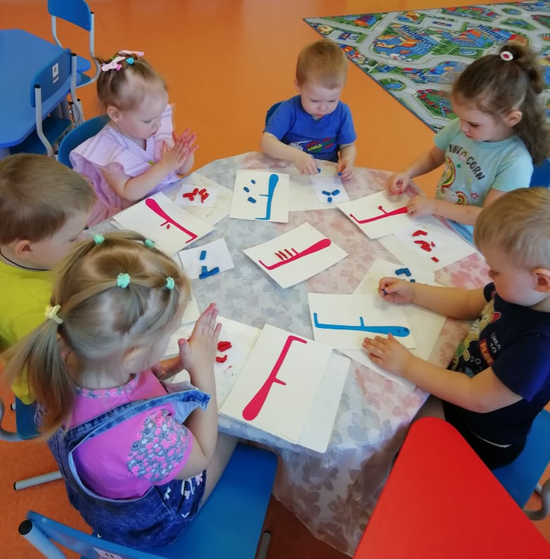
ООД по лепке «Расческа для куклы Кати»
Я волшебная расческа,
Я дружу с любой прической,
Все мне, братцы, по плечу,
Я украсить вас хочу
Если волосы опрятны,
Всем вокруг вы так приятны,
Все любуются на вас,
Отвести не могут глаз.

Slide 4
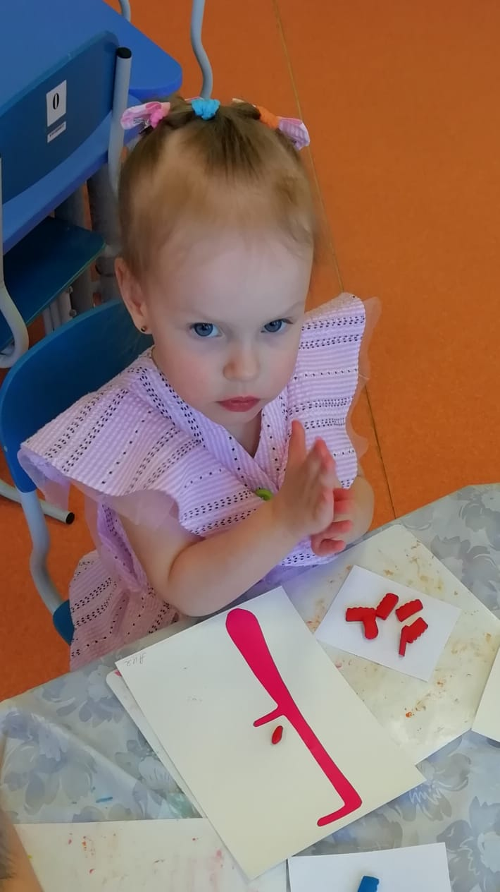
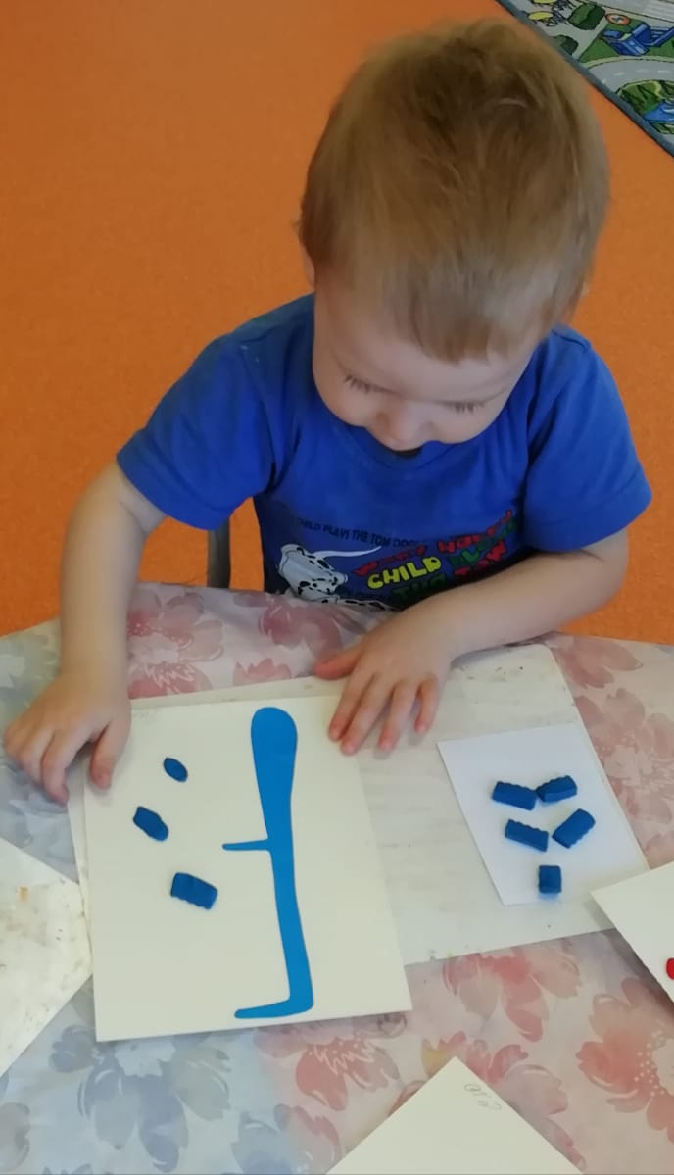
ООД по лепке «Расческа для куклы Кати»
Ручка есть, а ножек - нет.
А зубов - не счесть!
Но не нужен ей обед.
Не акула и не тигр,
Не для кухни, не для игр,
"Для чего? - тогда вопрос-
Ну, конечно, для волос!"
Зубы - длинные полоски,
А зовут её. (расческа)

Slide 5
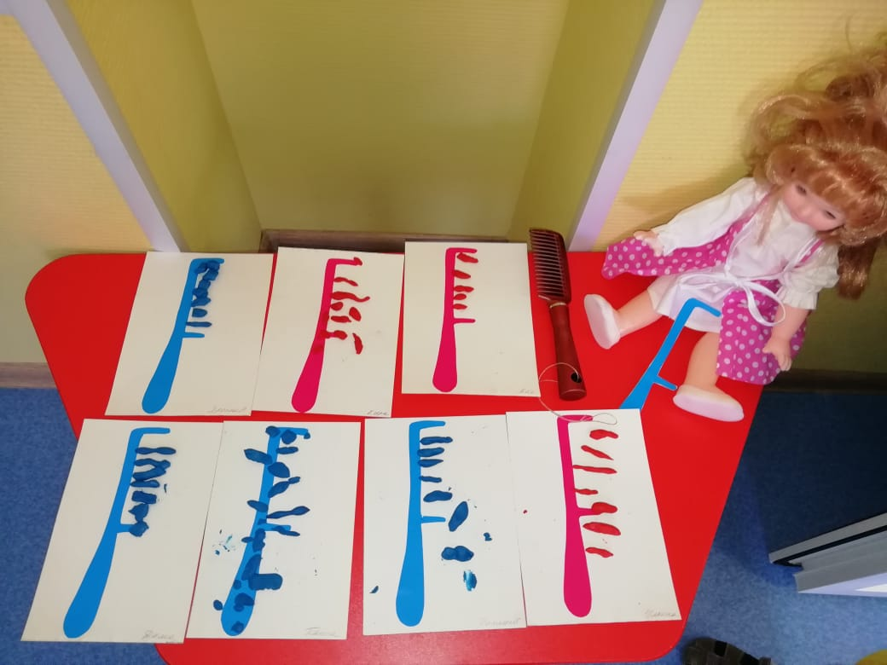
Мы расчески смастерили,
Зубья крепко прилепили,
Катя расческу - выбирай,
Береги и не ломай!

